Slide 1
ADME/Tox Predictor
AI-скрининг ADME-свойств и токсичности на ранних стадиях
Презентация для инвесторов | Июль 2026
MVP готов • 3 ADME/Tox свойства • Метрики превышают цели
Streamlit UI • Валидация на известных препаратах • Данные Harvard Dataverse

Slide 2
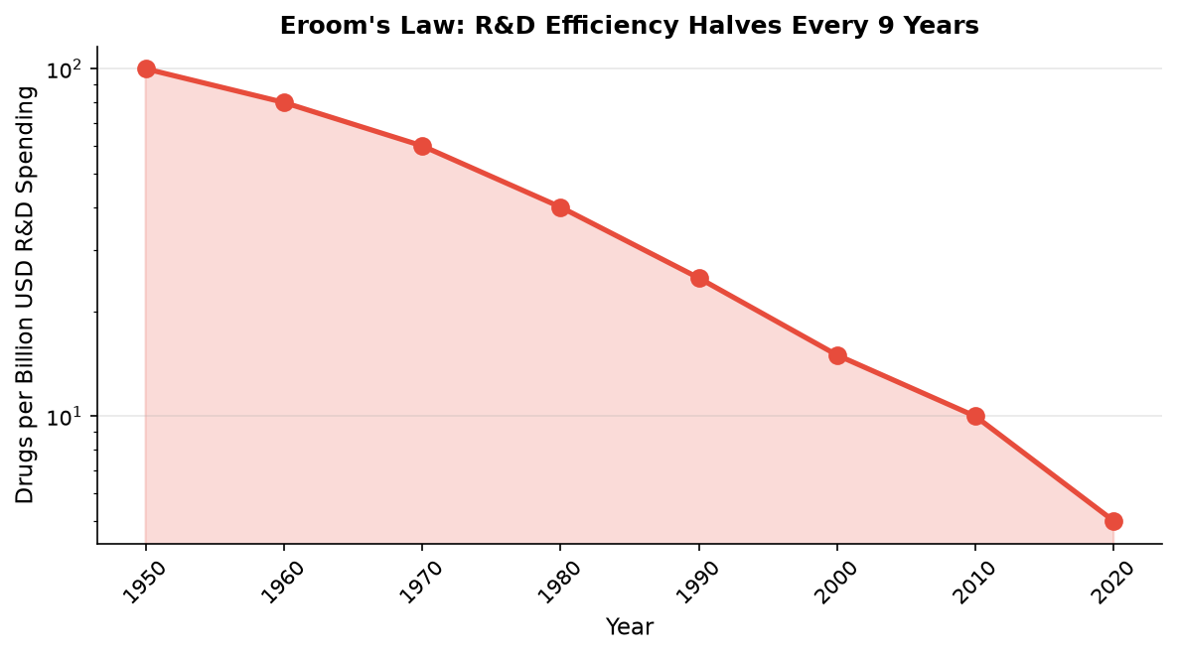
Проблема
90% кандидатов проваливаются в клинике из-за ADME/Tox
Стоимость разработки препарата: $2.23 млрд
60% бюджета уходит на lead optimization
Eroom's Law: эффективность R&D падает вдвое каждые 9 лет
Скрининг требует синтеза тысяч молекул
Решение: AI-модель предсказывает свойства до синтеза — <1 сек на молекулу

Slide 3
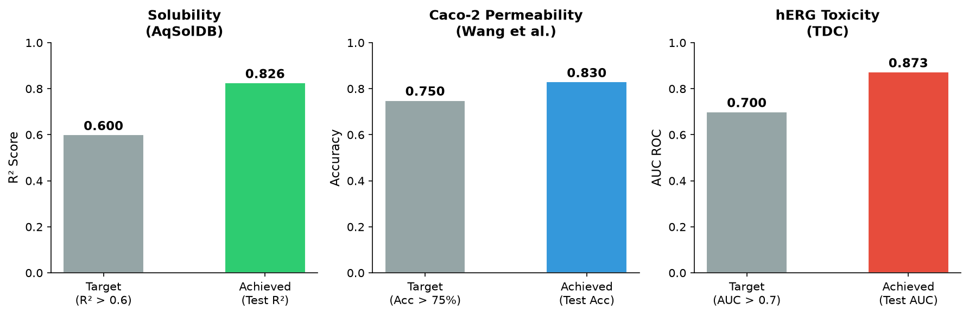
Метрики
Три модели LightGBM — все превышают целевые показатели
Свойство
Датасет
Размер
Модель
Цель
Достигнуто
Статус
Растворимость (logS)
AqSolDB
9 982
LightGBM регр.
R² > 0.6
R² = 0.826
Превышена
Caco-2 проницаемость
Wang et al.
910
LightGBM клас.
Acc > 75%
Acc = 83.0%
Превышена
hERG токсичность
TDC
655
LightGBM клас.
AUC > 0.7
AUC = 0.873
Превышена

Slide 4
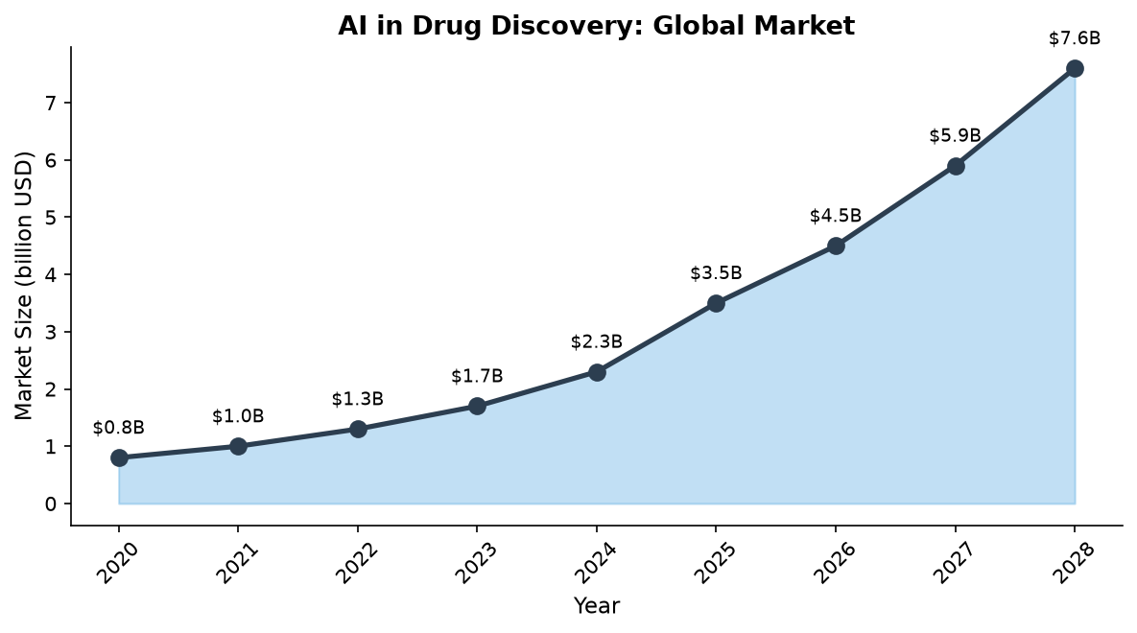
Рынок
TAM: $3.5 млрд (2025) → $7.6 млрд (2028)
CAGR: 30% — фарма активно внедряет AI
Ниша: ADME/Tox — слабо занята
Клиенты: CRO, биотех, R&D отделы фармы
Модель: SaaS/API $10K–50K в год за лицензию
AI в drug discovery: $3.5 млрд (2025), CAGR 30%

Slide 5
Дорожная карта
MVP (Готово)
Пилот
Масштаб
2-4 недели
2-3 месяца
6-12 месяцев
От MVP до Enterprise SaaS
GNN (+5-10% к метрикам)
API для интеграции
Пилот с 1-2 CRO
5+ ADME/Tox свойств
Enterprise SaaS платформа
Собственный пайплайн данных
3 модели LightGBM
Streamlit веб-интерфейс
Валидация на 10 препаратах

Slide 6
Запрос: Seed $200K–$500K
Fine-tuning на корпоративных данных: $100K
Наём 2-3 специалистов: $150K
Облачная инфраструктура + GPU: $50K
Маркетинг и продажи: $50–100K
Цель: пилот с 2-3 фарма/CRO партнёрами
Закрытие раунда: Q4 2026
Следующий раунд: Series A $5–10M
ADME/Tox Predictor | MVP готов | Открыты к пилотным проектам | D:\AI\biotech\adme_proto

